Slide 1
13장 동적메모리

Slide 2
이번 장에서 학습할 내용
동적 메모리 할당의 이해
동적 메모리 할당 관련 함수

Slide 3

동적 할당 메모리의 개념
프로그램이 메모리를 할당받는 방법
정적(static)
동적(dynamic)

Slide 4
정적 메모리 할당
프로그램이 시작되기 전에 미리 정해진 크기의 메모리를 할당받는 것
메모리의 크기는 프로그램이 시작하기 전에 결정
int sarray[10];
처음에 결정된 크기보다 더 큰 입력이 들어온다면 처리하지 못함
더 작은 입력이 들어온다면 남은 메모리 공간은 낭비

Slide 5
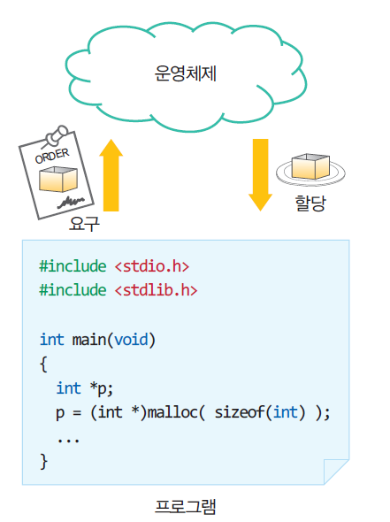
동적 메모리 할당
실행 도중에 동적으로 메모리를 할당받는 것
사용이 끝나면 시스템에 메모리를 반납
필요한 만큼만 할당을 받고 메모리를 매우 효율적으로 사용
malloc() 계열의 라이브러리 함수를 사용

Slide 6
메모리의 구조
프로그램이 실행될 때 OS는 프로그램을 위해 메모리 공간을 할당해 줌
메모리 – 데이터 영역, 스택(stack) 영역, 힙(heap) 영역
데이터 영역 – 전역 변수 및 static 변수가 할당되는 영역. 프로그램의 시작 시 할당되어 종료 시 소멸됨 (컴파일 타임에 결정)
스택 영역 – 함수 호출 시 생성되는 지역 변수 및 매개 변수가 저장되는 영역. 함수 호출이 완료되면 소멸됨 (컴파일 타임에 결정) – 정적할당
힙 영역 – 프로그래머가 할당하는 영역. 프로그래머가 명시적으로 할당하고 소멸시킴 (런타임에 결정) - 동적할당

Slide 7
메모리의 구조
Low
(0)
데이터 영역
Static 변수 & 전역 변수
Heap 영역
프로그래머의 동적 할당
런타임에 크기 결정
STACK 영역
지역변수 & 매개 변수
컴파일 타임에 크기 결정
high

Slide 8
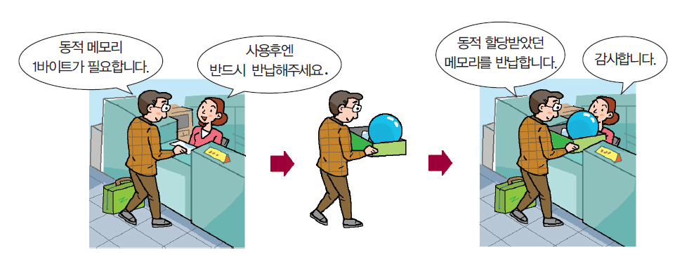
동적 메모리 할당 절차

Slide 9
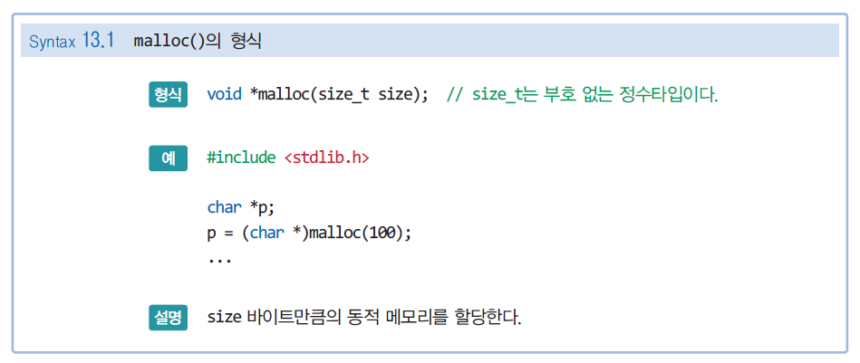
malloc()

Slide 10
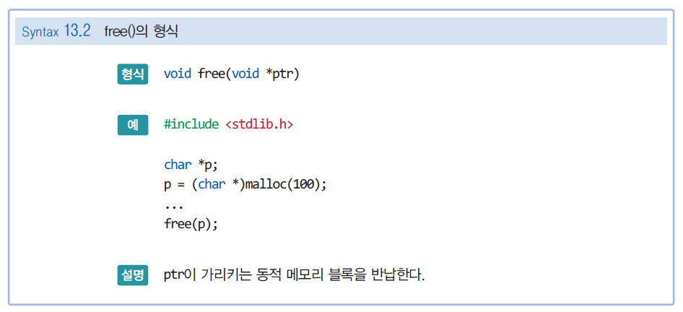
free()

Slide 11

예제 #1
#include <stdio.h>
#include <stdlib.h>
int main(void)
{
char *pc;
pc = (char *)malloc(1*sizeof(char));
if (pc == NULL) {
printf("메모리 할당 오류\n");
exit(1);
}
*pc = 'a';
printf("%c \n", *pc);
free(pc);
return 0;
}

Slide 12
예제 #2
#include <stdio.h>
#include <stdlib.h>
int main(void)
{
int *pi;
pi = (int *)malloc(5 * sizeof(int));
if (pi == NULL) {
printf("메모리 할당 오류\n");
exit(1);
}
*pi = 1; // pi[0] = 1;
*(pi + 1) = 2; // pi[1] = 2;
*(pi + 2) = 3; // pi[2] = 3;
*(pi + 3) = 4; // pi[3] = 4;
*(pi + 4) = 5; // pi[4] = 5;
free(pi);
return 0;
}

Slide 13
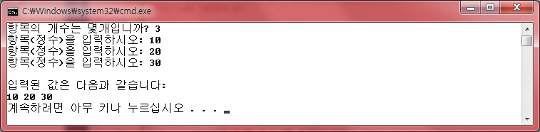
(실습1) 사용자가 입력하는 크기의 배열을 만들어 보자.
이번 실습에서는 사용자에게 원하는 항목의 개수를 물어보고 그 크기의 배열을 동적으로 생성하자.

Slide 14
Sol:
#include <stdio.h>
int main(void)
{
return 0;
}

Slide 15

(실습2) 동적 배열을 난수로 채워보자.
크기가 1000인 동적 배열을 생성하고 동적 배열을 난수로 채워보자. 동적 배열의 원소 중에서 최대값을 계산하여 출력하여 본다.

Slide 16
(실습2) 동적 배열을 난수로 채워보자.
#include <stdio.h>
#include <stdlib.h>
#define SIZE 1000
int main(void)
{
return 0;
}

Slide 17
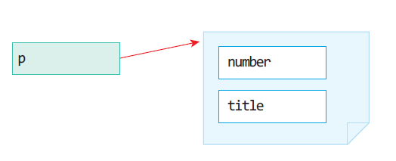
구조체의 동적 생성
struct Book {
int number;
char title[100];
};
struct Book *p;
p = (struct Book *)malloc(2 * sizeof(struct Book));

Slide 18
예제
#include <stdio.h>
#include <stdlib.h>
#include <string.h>
struct Book {
int number;
char title[100];
};
int main(void)
{
struct Book *p;
p = (struct Book *)malloc(2 * sizeof(struct Book));
if (p == NULL) {
printf("메모리 할당 오류\n");
exit(1);
}

Slide 19
예제
p[0].number = 1; // (*p).number = 1
strcpy(p[0].title, "C Programming");
p[1].number = 2; // (*p+1).number = 2
strcpy(p[1].title, "Data Structure");
free(p);
return 0;
}

Slide 20
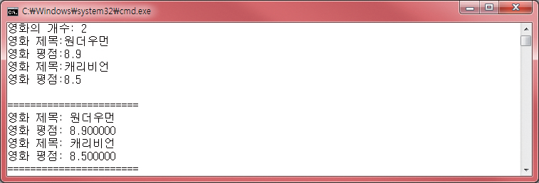
(실습3) 동적 구조체 배열
자신이 가지고 있는 모든 영화 DVD를 구조체의 배열을 만들어서 정리하고 싶다. 영화의 개수를 사용자로부터 받아서 구조체의 배열을 동적 생성하고 여기에 모든 정보를 저장해보자.

Slide 21
Sol:
#include <stdio.h>
#include<stdlib.h>
// 영화를 구조체로 표현
struct movie
{
char title[100]; // 영화 제목
double rating; // 영화 평점
};
int main(void)
{
return 0;
}

Slide 22
이중 포인터
이중 포인터: 포인터를 가리키는 포인터
int a=3;
int *p1;
int **p2;
p1 = &a;
p2 = &p1; // not p2 = &&a; &연산의 결과는 상수이기 때문임
printf(“%d\n”, *p1);
printf(“%d\n”, **p2);
값 | 4 |  |  |  | 8 |  |  |  | 3 |  |  |  |  | …
주소 | 0 | 1 | 2 | 3 | 4 | 5 | 6 | 7 | 8 | 9 | 10 | 11 | 12 | …
변수 | p2 |  |  |  | p1 |  |  |  | a |  |  |  |  | …

Slide 23
포인터를 사용하는 이유
연결 리스트나 이진 트리 등의 자료 구조를 효과적으로 구현할 수 있음
참조에 의한 호출 – 포인터를 매개 변수로 이용해서 함수 외부에 있는 변수의 값을 변경함
동적 메모리 할당을 위함

Slide 24
이중 포인터의 필요성1
#include <stdio.h>
int global_value = 30;
void call_by_value(int *val) {
val = &global_val;
}
void call_by_reference(int **ref) {
ref = &global_val; // 함수 외부에서 선언된 포인터 변수를 조작하기 위함
}
int main(void) {
int local_val = 10;
int *value = &local_val;
int *reference = &local_val;
printf(“before : *value=%d, *reference=%d\n”, *value, *reference);
call_by_value(value);
call_by_reference(&reference);
printf(“after: *value=%d, *reference=%d\n”, *value, *reference);
return 0;
}

Slide 25
이중 포인터의 필요성2
동적 할당된 다차원 배열의 주소값을 가지기 위함
1차원 배열 (size=5) int *p; p = (int *)malloc(sizeof(int) * 5); // 동적할당
2차원 배열 (size=3X2) int **p; p = (int **)malloc(sizeof(int *) * 3); // 동적할당 for(i = 0; i < 3; i++) p[i] = (int *)malloc(sizeof(int) * 2); // 동적할당

Slide 26
이중 포인터의 필요성2
2차원 배열 (size=3X2) int **p; p = (int **)malloc(sizeof(int *) * 3); // 동적할당 for(i = 0; i < 3; i++) p[i] = (int *)malloc(sizeof(int) * 2); // 동적할당
값 | 4 |  |  |  | 16 |  |  |  | 24 |  |  |  | 32 |  |  |  | ? |  |  |  | ?
주소 | 0 | 1 | 2 | 3 | 4 | 5 | 6 | 7 | 8 | 9 | 10 | 11 | 12 | 13 | 14 | 15 | 16 | 17 | 18 | 19 | 20 | 21 | 22 | 23
변수 | p |  |  |  | p[0] |  |  |  | p[1] |  |  |  | p[2] |  |  |  | p[0][0] |  |  |  | p[0][1]
타입 | int** |  |  |  | int* |  |  |  | int* |  |  |  | int* |  |  |  | int |  |  |  | int
값 | ? |  |  |  | ? |  |  |  | ? |  |  |  | ?
주소 | 24 | 25 | 26 | 27 | 28 | 29 | 30 | 31 | 32 | 33 | 34 | 35 | 36 | 37 | 38 | 39 | 40 | 41 | 42 | 43 | 44 | 45 | 46 | 47
변수 | p[1][0] |  |  |  | p[1][1] |  |  |  | p[2][0] |  |  |  | p[2][1]
타입 | int |  |  |  | int |  |  |  | int |  |  |  | int

Slide 27
다차원 배열의 동적 할당
for(i = 0; i < row; i++) {
arr[i] = (int *)malloc(col * sizeof(int));
if(!arr[i]) {
printf("error malloc2\n"); return 0;
}
}
fillArr(arr, row, col);
for(i = 0; i < row; i++) {
for(j = 0; j < col; j++) printf("%d ", arr[i][j]);
printf("\n");
}
for(i = 0; i < row; i++) {
free(arr[i]);
}
free(arr);
return 0;
}
#include <stdio.h>
#include <stdlib.h>
void fillArr(int **arr, int row, int col) {
int i, j;
for(i = 0; i < row; i++) {
for(j = 0; j < col; j++) arr[i][j] = i*col + j;
}
}
int main() {
int ** arr;
int i, j, row = 5, col = 6;
arr = (int **)malloc(row * sizeof(int *));
if(!arr) {
printf("error malloc1\n"); return 0;
}

Slide 28
다차원 배열의 동적 할당
이전 슬라이드의 2차원을 3차원 배열로 고쳐서 출력해보자. 출력은 다음과 같이 하도록 한다. 0 1 2 3 4 5 6 7 8 9 10 11 12 13 14 15 16 17 18 19 20 21 22 23 24 25 26 27 28 29

Slide 29
다차원 배열의 동적 할당
#include <stdio.h>
#include <stdlib.h>
void fillArr(int ***arr, int num, int row, int col) {
int n = 0;
for(int i = 0; i < num; i++) {
for(int j = 0; j < row; j++) {
for(int k = 0; k < col; k++) arr[i][j][k] = n;
n++;
}
}
}
int main() {
int *** arr;
int num = 3, row = 2; col = 5;
arr = (int ***)malloc(sizeof(int **) * num);
if(!arr) exit(1);
for(int i = 0; i < num; i++) {
arr[i] = (int **)malloc(sizeof(int *) * row);
if(!arr[i]) exit(1);
}
for(int i = 0; i < num; i++) {
for(int j = 0; j < row; j++) {
arr[i][j] = (int *)malloc(sizeof(int) * col);
if(!arr[i][j]) exit(1);
}
}
fillArr(arr, num, row, col);
for(int i = 0; i < num; i++) {
for(int j = 0; j < row; j++) {
for(int k = 0; k < col; k++) printf(“%d “, arr[i][j][k]);
printf(“\n”);
}
printf(“\n”);
}
for(int i = 0; i < num; i++) {
for(int j = 0; j < row; j++) free(arr[i][j]);
}
for(int i = 0; i < num; i++) free) arr[i];
free(arr);
}

Slide 30
realloc()
함수원형: void * realloc(void * memblock, size_t size)
stdlib.h 헤더 파일에 정의되어 있음
할당되었던 메모리 블록의 크기를 변경함
memblock: 할당되었던 메모리 첫 블록의 주소
size: 새로이 할당할 크기
할당 성공 시 할당된 메모리 블럭의 첫 바이트의 주소를 반환함 – 이 때 할당된 메모리에 담고자 하는 자료형의 주소로 타입 캐스팅 해주는 것이 좋음
할당 실패 시 NULL값을 반환함

Slide 31
realloc 예제
#include <stdio.h>
#include <stdlib.h>
#define SIZE 5
int main(void) {
int i, cur = 0, curMSize = SIZE;
int * p;
p = (int *)malloc(sizeof(int) * curMSize);
if(p == NULL) { printf("메모리 할당 오류\n") ; exit(1); }
while(TRUE) {
cur++;
if(cur > curMSIZE) {
curMSize = curMSize + SIZE;
p = (int *)realloc(p, sizeof(int) * curMSize);
if(!p) { printf("메모리 재할당 오류\n") ; exit(1); }
}
scanf("%d", &p[cur-1]);
if( p[cur-1] == -1) break;
}
for(i = 0; i < cur; i++) printf("%d\n", p[i]);
free(p);
return 0;
}

Slide 32
memset()
함수원형: void * memset(void * ptr, int value, size_t num)
stdlib.h 헤더 파일에 정의되어 있음
메모리 블럭을 특정 값으로 채울 때 사용함
ptr: 할당된 메모리 블럭의 첫 바이트의 주소
value: 메모리를 채울 값
num: 채울 바이트의 수
ptr이 반환됨
EX)
p = (int *)malloc(sizeof(int)*10);
memset(p, 0, 10);

Slide 33
calloc()
함수원형: void * calloc(size_t n, size_t size)
stdlib.h 헤더 파일에 정의되어 있음
malloc 과는 달리 메모리를 할당한 후 0으로 초기화함 – malloc 에 비해서 약간 느리나, malloc() ➔ memset() 할 경우에는, 보다 효율적이므로 대신 사용 가능함
n: 할당할 원소의 수
size: 할당할 원소의 크기
할당 성공 시 할당된 메모리 블럭의 첫 바이트의 주소를 반환함 – 이 때 할당된 메모리에 담고자 하는 자료형의 주소로 타입 캐스팅 해주는 것이 좋음
할당 실패 시 NULL값을 반환함

Slide 34
calloc 예제
#include <stdio.h>
#include <stdlib.h>
#define SIZE 10
int main(void) {
int i;
int * p;
p = (int *)calloc(SIZE, sizeof(int));
if(p == NULL) {
printf("메모리 할당 오류\n") ; exit(1);
}
for(i = 0; i < SIZE; i++) {
scanf("%d", &p[i]);
if( p[i] == -1) break;
}
for(i = 0; i < SIZE; i++) printf("%d\n", p[i]);
free(p);
return 0;
}

Slide 35
(실습3)
이전 슬라이드의 코드를 malloc + memset을 이용해서 다시 짜보자.
#include <stdio.h>
#include <stdlib.h>
#define SIZE 10
int main(void) {
int i;
int * p;
p = (int *)calloc(SIZE, sizeof(int));
if(p == NULL) {
printf("메모리 할당 오류\n") ; exit(1);
}
for(i = 0; i < SIZE; i++) {
scanf("%d", &p[i]);
if( p[i] == -1) break;
}
for(i = 0; i < SIZE; i++) printf("%d\n", p[i]);
free(p);
return 0;
}

Slide 36
동적 할당에의 대표적인 오류들
메모리 할당이 성공했는지 체크하지 않는 경우
메모리 할당이 실패해서 NULL pointer를 반환 받은 경우에도 이를 무시하고 NULL pointer가 가리키는 곳의 자료를 읽거나 이곳에 쓰려고 할 때 에러가 발행함
메모리 누수(leak)
free를 사용해서 메모리 반납을 하지 않는 경우가 잦아지면 더 이상 사용할 수 있는 resource가 없어지므로 새로운 메모리 할당을 할 수 없음
논리적 오류
이미 free한 메모리를 다시 참조하려고 하는 경우 (dangling pointer)
아직 malloc 하지 않은 메모리를 참조하려고 하는 경우 (wild pointer)
free를 두 번 하려고 하는 경우 (double free)

Slide 37
메모리 할당 성공 여부 체크 생략
#include <stdio.h>
#include <stdlib.h>
#define SIZE 5
int main(void) {
int i, cur = 0, curMSize = SIZE;
int * p;
p = (int *)malloc(sizeof(int) * curMSize); // p의 재할당이 실패했다면?
while(TRUE) {
cur++;
if(cur > curMSIZE) {
curMSize = curMSize + SIZE;
p = (int *)realloc(p, sizeof(int) * curMSize); // p의 재할당이 실패했다면?
}
scanf("%d", &p[cur-1]);
if( p[cur-1] == -1) break;
}
for(i = 0; i < cur; i++) printf("%d\n", p[i]);
free(p);
return 0;
}

Slide 38
(실습4)
이전 슬라이드의 문제를 해결해 보자.

Slide 39
메모리 누수1
#include <stdio.h>
#include <stdlib.h>
char* readBuf(File* file, const int size) {
int foo = 0;
char* buf = (char*) malloc(size * sizeof(char));
if(buf == NULL) { printf("메모리 할당 오류\n") ; exit(1); }
if(fread(buf, sizeof(char), size, file) != size) return NULL; // fread가 실패했다면?
return buf;
}
int main(void) {
FILE * fp;
char * pc;
int size = 80;
fp = fopen("tmp.txt", "r");
pc = readBuf(fp, size);
printf("%s\n", pc);
free(pc);
return 0;
}

Slide 40
메모리 누수1 - 해결방안
#include <stdio.h>
#include <stdlib.h>
char* readBuf(File* file, const int size) {
int foo = 0;
char* buf = (char*) malloc(size * sizeof(char));
if(buf == NULL) { printf("메모리 할당 오류\n") ; exit(1); }
if(fread(buf, sizeof(char), size, file) != size) {
free(buf); // fread가 실패했다 하더라도 free되었으므로 메모리 누수가 일어나지 않음
return NULL;
}
return buf;
}
int main(void) {
FILE * fp;
char * pc;
int size = 80;
fp = fopen("tmp.txt", "r");
pc = readBuf(fp, size);
if(pc) printf("%s\n", pc); // NULL인 경우는 출력해주지 않음
if(pc) free(pc); // NULL인 경우는 free해주지 않음
return 0;
}

Slide 41
메모리 누수2
#include <stdio.h>
#include <stdlib.h>
int main(void) {
char * A;
char * B;
A = (char *)malloc(100*sizeof(char));
B = (char *)malloc(100*sizeof(char));
B = A;
free(A); // A는 해제 가능하다.
free(B); // 원래의 B는 해제 불가능할 뿐 아니라, 이미 해제한 A를 다시 해제하려 고 하고 있다 (double free)
return 0;
}

Slide 42
메모리 누수2 – 해결방안
#include <stdio.h>
#include <stdlib.h>
int main(void) {
char * A;
char * B;
A = (char *)malloc(100*sizeof(char));
B = (char *)malloc(100*sizeof(char));
free(B); // B에 덧씌우기 전에 B를 해제해 줄 것
B = A;
free(A);
return 0;
}

Slide 43
메모리 누수3
#include <stdio.h>
#include <stdlib.h>
typedef struct _mys {
char *A;
int B;
} mys;
char* getBuf(void) {
return (char *)malloc(100 * sizeof(char));
}
int main(void) {
char * A;
char * B;
mys * m = (mys *)malloc(sizeof(mys));
m->A = (char *)malloc(100*sizeof(char));
getBuf(); // getBuf에서 할당한 메모리는 찾을 수 없으므로 해제 불가능하다.
free(m); // m을 먼저 해제했으므로 m->A에 접근할 수 없으므로 해제 불가능하다.
return 0;
}

Slide 44
메모리 누수3 – 해결방안
#include <stdio.h>
#include <stdlib.h>
typedef struct _mys {
char *A;
int B;
} mys;
char* getBuf(void) {
return (char *)malloc(100 * sizeof(char));
}
int main(void) {
char * A;
char * B;
mys * m = (mys *)malloc(sizeof(mys));
m->A = (char *)malloc(100*sizeof(char));
getBuf(); // getBuf에서 할당한 메모리는 찾을 수 없으므로 해제 불가능하다.
free(m->A); // m->A를 먼저 해제해 줘야 한다.
free(m); // 그 후에 m을 해제한다.
return 0;
}

Slide 45
Dangling pointer1-1
#include <stdio.h>
#include <stdlib.h>
int main(void) {
int * p1;
int * p2;
p1 = (int *)malloc(sizeof(int));
*p1 = 5;
p2 = p1; // p2는 p1과 같은 메모리를 가리킨다 (aliasing)
free(p1); // 이때 p2는 dangling pointer가 된다. 즉, p2 를 통해서 메모리를 접근하 려고 하는 시도는 예측 불가능한 결과를 초래한다.
*p1 = 5; // 이미 해제된 p1을 통해서 메모리를 접근하고자 할 때, p1 또한 dangling pointer이다. 간단한 듯 보이지만, 대부분의 경우는 찾아내기 어렵다.
return 0;
}

Slide 46
Dangling pointer1-2
#include <stdio.h>
#include <stdlib.h>
char * readBuf(File* file, const int size) {
int foo = 0;
buf = (char*) malloc(size * sizeof(char));
if(buf == NULL) { printf("메모리 할당 오류\n") ; exit(1); }
if(fread(buf, sizeof(char), size, file) != size) {
free(buf); return buf;
}
if(strstr(buf, "EOF")) {
free(buf); return buf;
}
}
int main(void) {
FILE * fp;
char * pc;
int size = 80;
fp = fopen("tmp.txt", "r");
pc = readBuf(fp, size);
printf("%s\n", pc); // pc가 EOF를 가지고 있거나, fread가 실패했을 경우 이미 free가 되어 있다. 이 경우 pc는 dangling pointer가 된다.
free(pc); // 마찬가지로 위와 같은 조건일 경우 pc를 다시 free하려고 하고 있다 (double free)
return 0;
}

Slide 47
Dangling pointer1-2 – 해결방안
#include <stdio.h>
#include <stdlib.h>
char * readBuf(File* file, const int size) {
int foo = 0;
buf = (char*) malloc(size * sizeof(char));
if(buf == NULL) { printf("메모리 할당 오류\n") ; exit(1); }
if(fread(buf, sizeof(char), size, file) != size) {
free(buf); buf = NULL; return buf; // 해제된 메모리는 NULL로 만들어준다.
}
if(strstr(buf, "EOF")) {
free(buf); buf = NULL; return buf; // 해제된 메모리는 NULL로 만들어준다.
}
}
int main(void) {
FILE * fp;
char * pc;
int size = 80;
fp = fopen("tmp.txt", "r");
pc = readBuf(fp, size);
if(pc) printf("%s\n", pc); // pc가 NULL이 아닐 경우에만 사용한다.
if(pc) free(pc); // pc가 NULL이 아닐 경우에만 해제한다. (double free의 해결)
return 0;
}

Slide 48
Dangling pointer2
#include <stdio.h>
#include <stdlib.h>
int* test(void) {
int tmp = 5;
return &tmp;
}
int main(void) {
int * pi;
pi = test(); // 여기서 pi는 이미 해제된 지역변수 tmp의 주소를 가지고 있으므로 dangling pointer이다.
return 0;
}

Slide 49
Wild pointer
#include <stdio.h>
#include <stdlib.h>
int main(void) {
int * pi;
*pi = 12; // pi는 wild pointer이다.
pi = malloc(sizeof(int)); // wild pointer의 해결방안
*pi = 12;
int a = 12;
pi = &a; // wild pointer의 또 다른 해결방안
free(pi);
return 0;
}

